Slide 1
Intel、WI-FI工單線外匯入 ERP自動開工單SOP
By Apple
2024/06/18

Slide 2
Intel工單線外匯入 P3~P20 WIFI工單線外匯入 P21~P29

Slide 3
大綱
Intel每週二開工單筆數約100筆左右，開一筆工單時間所需大約2分鐘，需要3.5小時才能將一周的出貨需求工單全部開立完成
系統優化
匯入Excel，觸發ERP自動開立工單，同時Released
100筆約2分鐘( 1筆 = 1.2秒 )，預估一筆省下118.8秒
使用單位 : GMK
上線日期 : 2024/06/25 (週二)
MDS NAME : KS2426-1

Slide 4
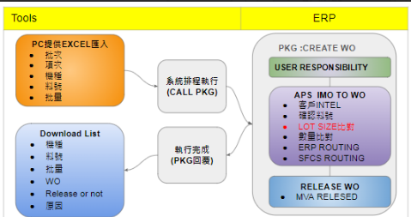
系統作業流程 / 控卡

Slide 5
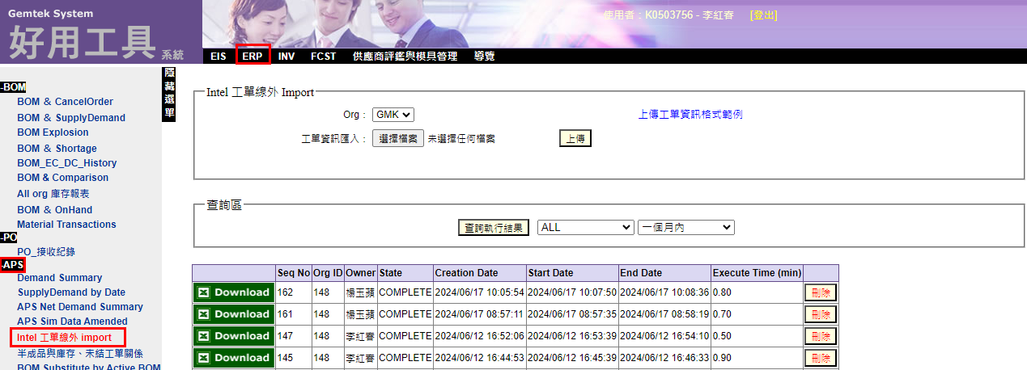
Intel 工單線外 import - 路徑
好用工具(Tools) : http://tools.gemteks.com
ERP → APS → Intel 工單線外 import

Slide 6
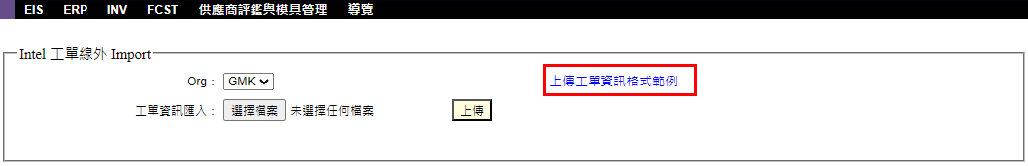
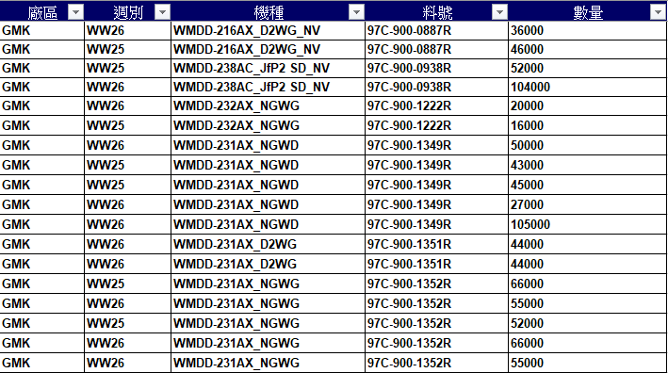
Excel匯入格式
上傳工單資訊格式範例 :
1. 填入廠區、週別、機種、料號、工單數量
2. 目前只針對Intel料號
3. 數量 : 工單數量 ≦ WO Lot
4. 同料號多筆、數量不同 & 不同料號多筆、數量不同不限制

Slide 7
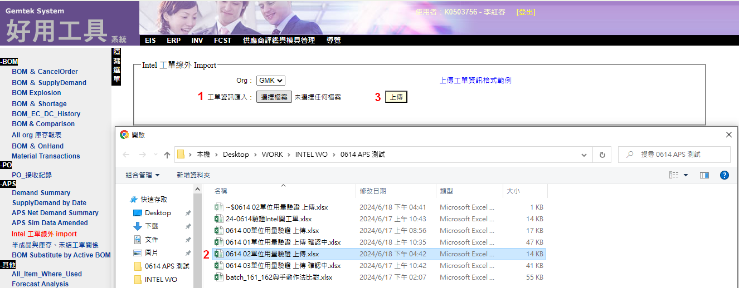
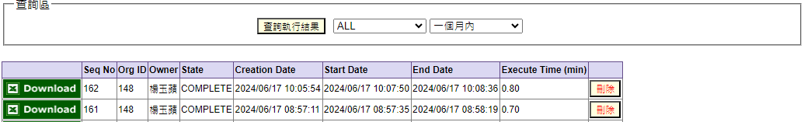
Excel上傳
工單資訊匯入 : 選擇檔案 → 點選檔案 → 上傳
查詢區 : 查詢一個月、二個月、三個月的區間、開始、結束、
完成時間

Slide 8
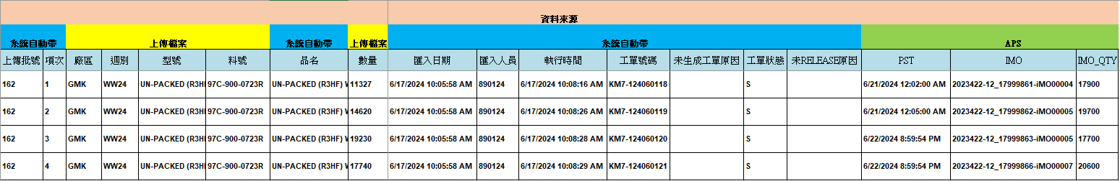
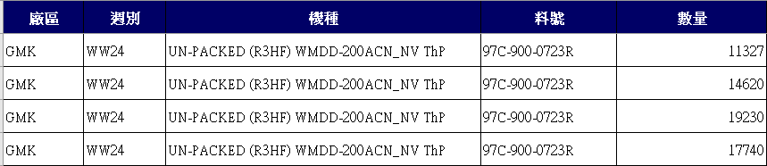
Download
Download : Excel匯入時間、人員、未生成工單原因、工單狀態、未RELEASE原因、PST、IMO、IMO QTY……….
上傳檔案

Slide 9
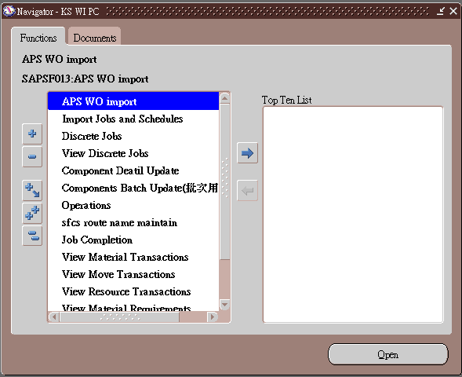
工單開立控卡 – ERP WI PC權限
PC必須要有ERP XX WI PC權限，Tools Intel 工單線外 import功能，才可使用

Slide 10
工單開立控卡 – 非Intel料號
上傳檔案
未生成工單原因 : There is no imo for the item.(Maybe APS re-planed)

Slide 11

工單開立控卡 – 未設定WO Lot
WO Lot 未設定
上傳檔案 :工單數量 > WO Lot
未生成工單原因 : max lot size :0

Slide 12


工單開立控卡 –工單數量 > WO Lot
WO Lot 設定40000
上傳檔案 :工單數量 50000 > WO Lot 40000
未生成工單原因 : max lot size :40000

Slide 13
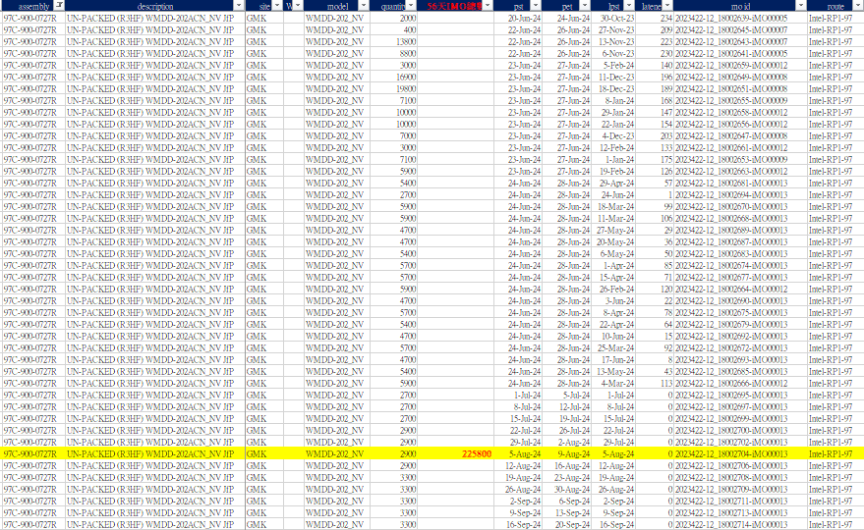

工單開立控卡 – 工單數量 ≦ 56天IMO總數
APS執行日期6/14 + 55 = 8/8截止 6/20~8/5 IMO總數225800
上傳檔案 :工單數量 300000 > IMO總數225800 多開 74200
未生成工單原因 : IMO not enough quantity. (qty =25800)

Slide 14
工單開立控卡 – 未設定ERP Routing
ERP Routing未設定 ( 請找IE設定 )
上傳檔案
未生成工單原因 : ERP Routing not exists

Slide 15
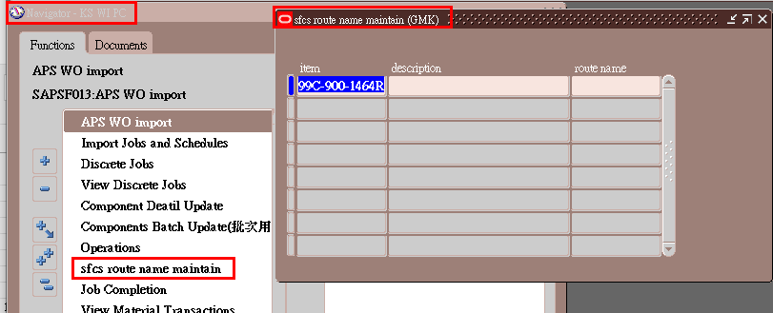
工單開立控卡 – 未設定Sfcs Routing
Sfcs Rout未設定
上傳檔案
未生成工單原因 : There is no sfcs_rout.

Slide 16
Release控卡 – 未設定MVA
MVA 未設定( 請找IE設定 )
上傳檔案
未RELEASE原因: MVA NOT RELEASED

Slide 17
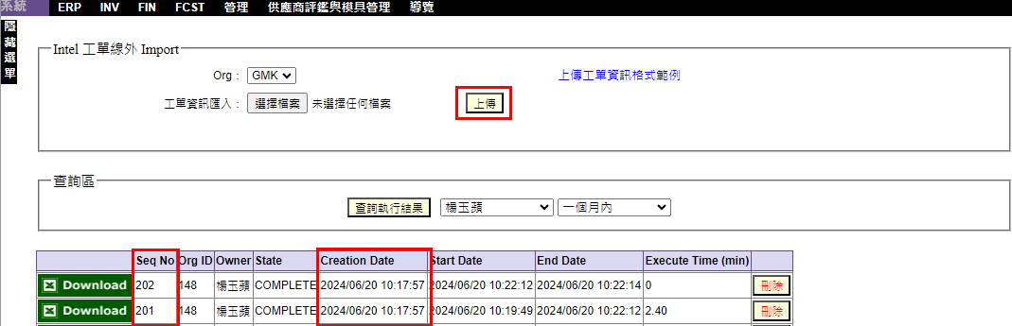
錯誤 - 上傳按2次
一個檔案(一個料號2筆)，上傳按下2次，若IMO總數足夠，系統就會產生4張工單，請特別注意

Slide 18
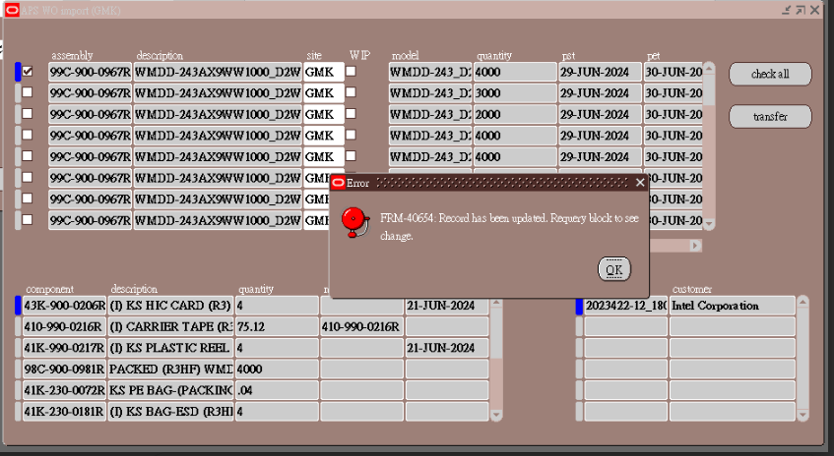
錯誤 -多重入口
ERP APS WO import / Tools Intel 工單線外 import同時開工單，Tools先搶到工單，資料回寫ERP APS WO import，ERP雖慢一步，工單還是開得出來，只是WO import畫面上看不到，列為Open Issue，請特別注意

Slide 19
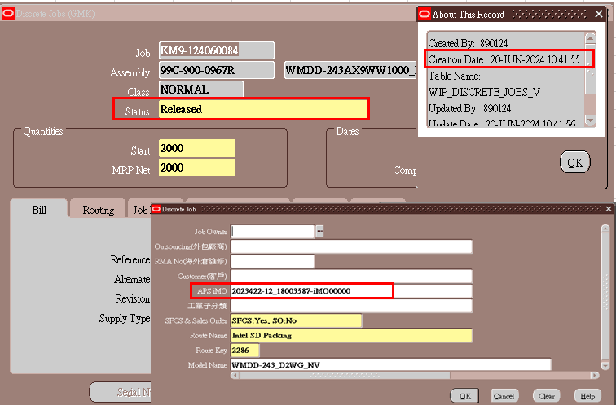
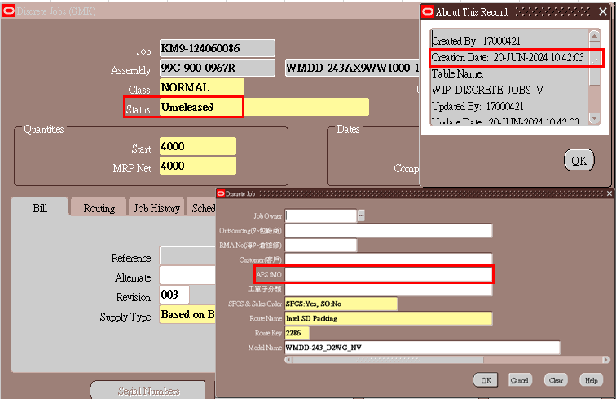
錯誤 -多重入口

Slide 20

Q & A
Thanks!

Slide 21
WI-FI工單線外匯入 ERP自動開工單SOP
By Apple
2025/03/26

Slide 22
大綱
WIFI每週開工單筆數約200筆左右，開一筆工單時間所需大約2分鐘，需要6.5小時才能將出貨需求工單全部開立完成
系統優化
匯入Excel，觸發ERP自動開立工單，同時Released
200筆約2.3分鐘( 1筆 = 0.7秒 )，預估一筆省下119.3秒
APS WO import控卡，只開放給外包工單
使用單位 : GMV
上線日期 : 2025/04/07 (週一)
MDS NAME : KS2515-1

Slide 23
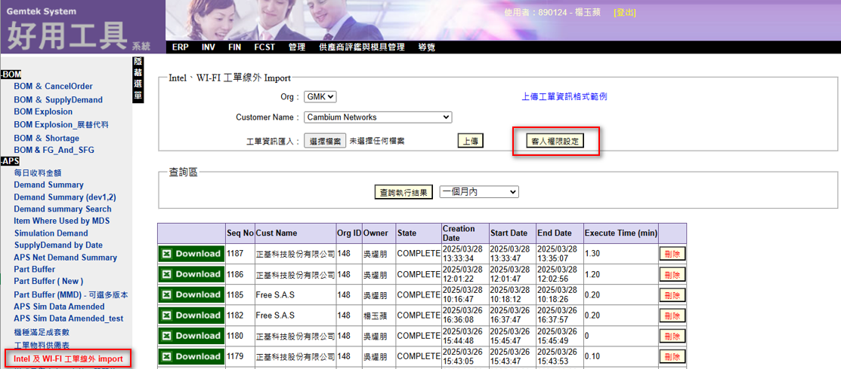
WI-FI工單線外Import-客人權限設定
客人權限設定 : 僅有管理者才有新增、移除權限

Slide 24
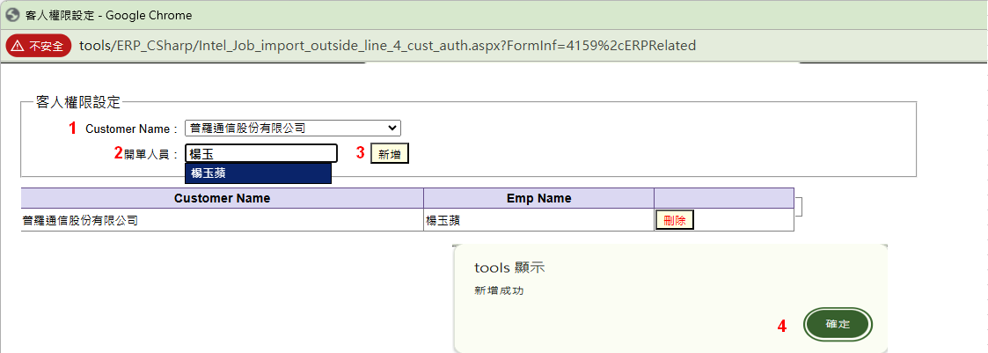
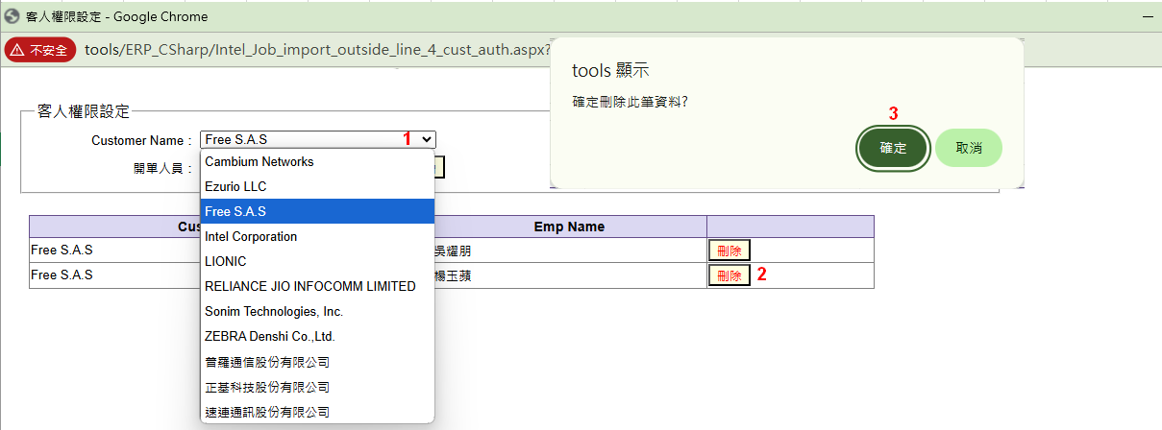
WI-FI工單線外Import-客人權限設定
新增 : 點選Customer Name、開單人員(負責生管)、新增
刪除 : 點選要刪除的客戶-- >刪除( 原本負責的生管 ) --> 確認

Slide 25
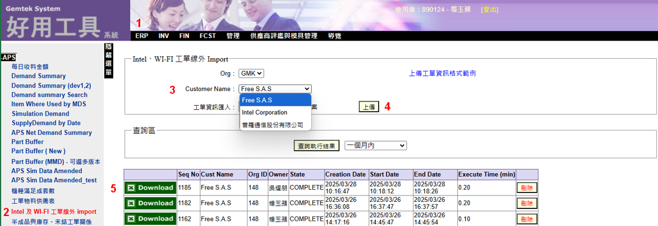
WI-FI工單線外Import-生管權限
點選負責的客戶、執行上傳，即可開立工單

Slide 26
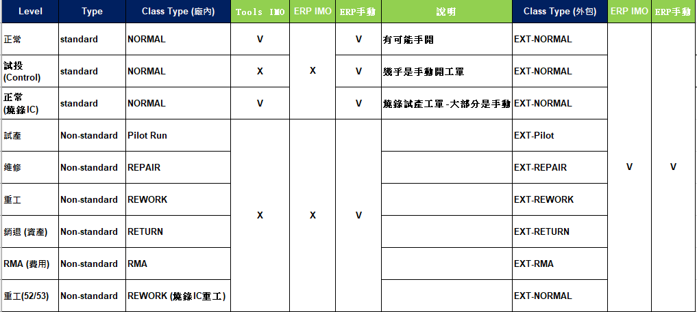
APS WO import – NORMAL 控卡
ERP WO import關閉開工單的功能，只保留外包工單

Slide 27
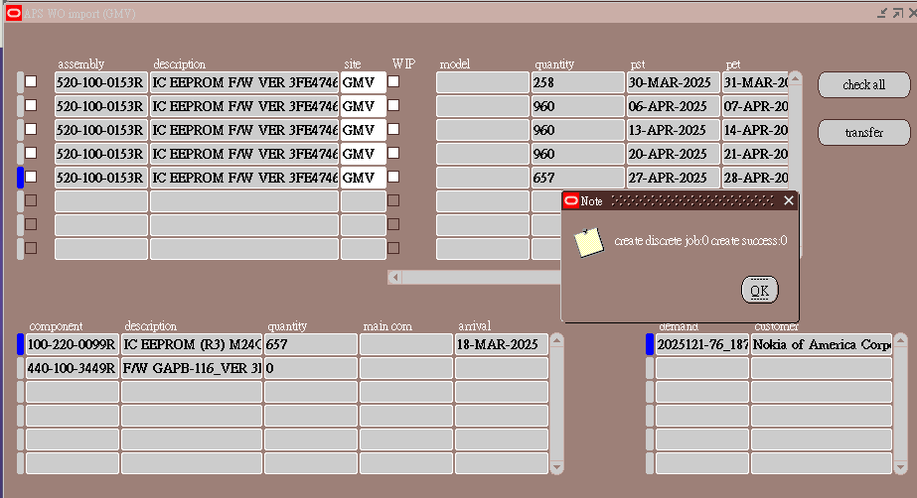
APS WO import – NORMAL 控卡 53

Slide 28
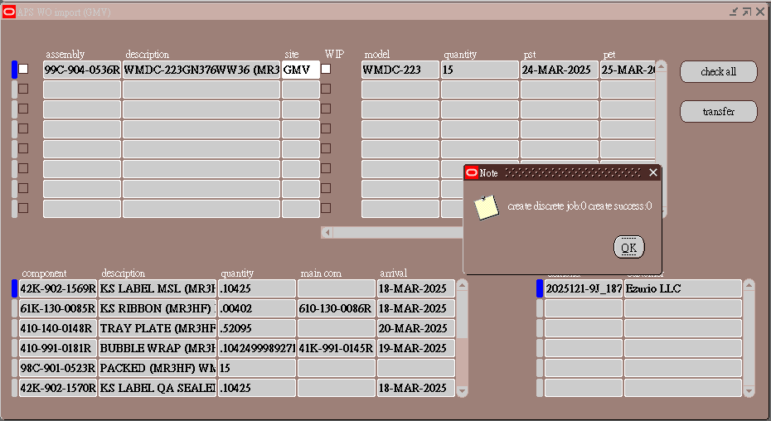
APS WO import – NORMAL 控卡 99

Slide 29
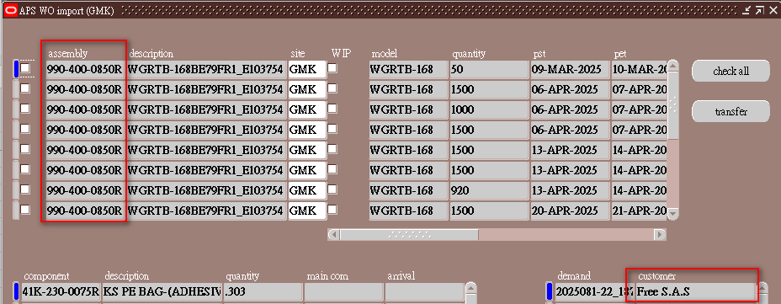
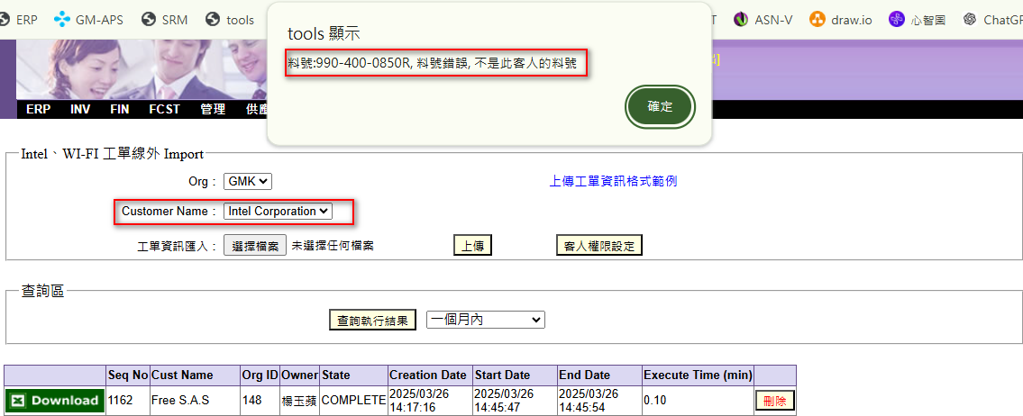
WI-FI工單控卡– Customer & Assembly
Customer & Assembly不相符，系統控卡不可開立工單
上傳檔案
APS WO import

